Slide 1
II Encuentro Internacional de
Especialistas en Registro Civil
Caracas Venezuela abril de 2011
Mesa Nº 3, Sesión 2, Área Tecnológica
Proceso de Captura y Digitalización del
Acervo Histórico de la Ciudad de México
Ponente:
David Pantoja Meléndez
Responsable de Sistemas de la Dirección General del Registro Civil de la Ciudad de México

Slide 2
Introducción
El Valle de México está integrado principalmente, por dos estados de la República Mexicana que tienen colindancia, el Estado de México y la Ciudad de México, la Ciudad de México es la Capital del País y cuenta con una población actualmente de 8,851,080 personas para el año 2010, en que se realizó el último censo a nivel nacional.
Sin embargo la situación geográfica de la Capital de la República, genera un fenómeno de “sobre-registro” debido a los derechos que adquieren los pobladores de estados vecinos al ser registrados en el Distrito Federal (Ciudad de México).
Este hecho se ve reflejado en el tamaño del acervo registral del Distrito Federal, que cuenta con mas de 27.5 millones de registros de nacimiento, matrimonio y defunción, desde su apertura en el año de 1861.
Cabe señalar que existieron dos ejes centrales el la realización del proyecto.
1.- La totalidad del software desarrollado se baso en tecnologías abiertas (Software Libre).
2.- En la realización de la totalidad de la captura y digitalización de los acervos del Registro Civil, no participó empresa alguna, toda la responsabilidad tanto de la captura, digitalización y desarrollo del software corrió a cargo del Gobierno del Distrito Federal.

Slide 3
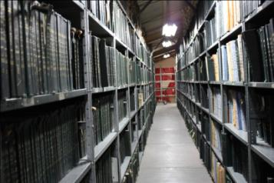
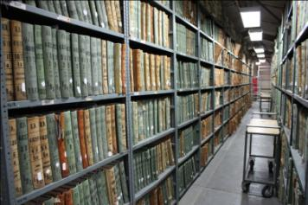
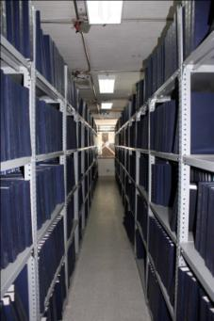
Procesos de selección y preparación previos al proceso de digitalización
Los libros se tomaron de los repositorios que radican en la Oficina Central o en los diferentes juzgados en el Distrito Federal y fueron llevados a la Oficina Central del Registro Civil.
Los libros fueron seleccionados en primera instancia por su demanda en la ventanilla de Servicio al Público, siendo los más demandados, los primeros en ser capturados.
Notes:
3

Slide 4
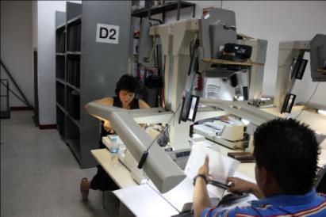
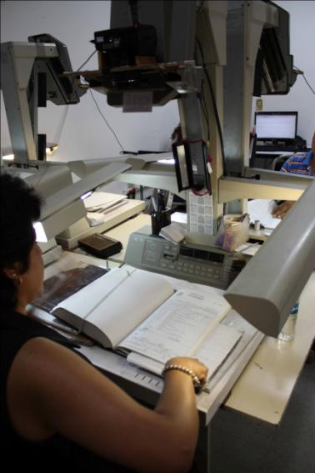
Técnicas, tecnologías y procesamiento de imágenes digitales, Servidores, para los procesos de digitalización.
Los libros seleccionados se fotografiaron con cámaras digitales previamente calibradas para aprovechar toda el área del libro, sobre soportes, no se utilizaron “scanners” planetarios ni de cama plana, las cámaras utilizadas fueron Canon Digital Rebel, con un costo aproximado de 1,000 dls, contra el costo de mas de 30,000 dls de un scanner planetario
Notes:
4

Slide 5
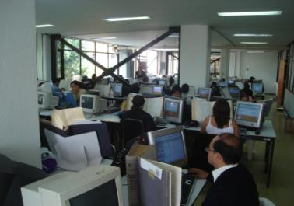
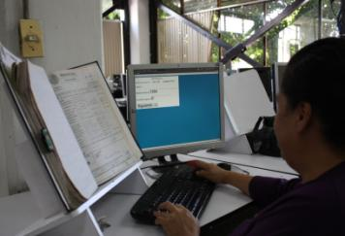
Posterior a la digitalización, el libro fue tomado por el área de captura dónde se extraen los datos esenciales del acta para ingresarlos a una base de datos
Se llevaron a cabo pruebas de la velocidad de captura, con respecto a las imágenes digitalizadas y los libros como fuentes de captura, existiendo una eficiencia cercana a un 20% mayor en la lectura directa de los libros con respecto a las imágenes digitalizadas, El sistema que se utilizó para la captura fue hecho en software libre en su totalidad.
Notes:
5

Slide 6
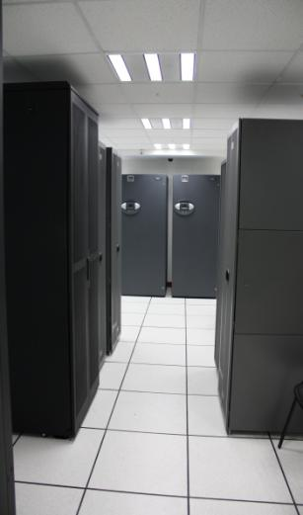
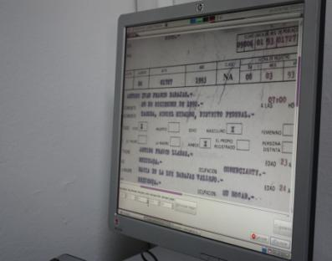
Las imágenes resultantes de la fotografía fueron llevadas, a través de un programa a un almacén digital donde se concentran todas las fotografías de las actas.
Notes:
6

Slide 7
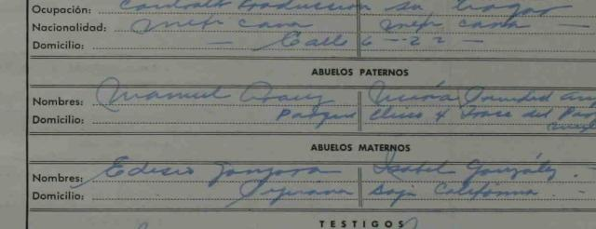
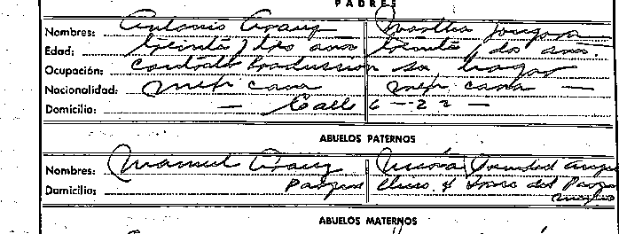
Durante su almacenaje , las imágenes son procesadas por un programa que le extrae los “patrones” a la imagen resultando una imagen mucho más ligera, fácil de manejar y con alto contraste.
Notes:
7

Slide 8
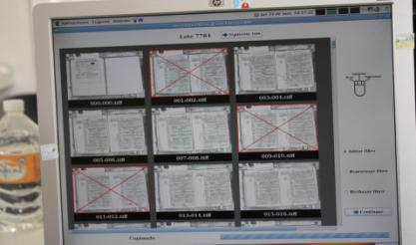
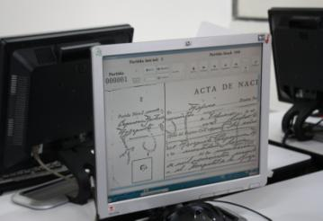
Una vez “preprocesadas” las imágenes, éstas fueron tomadas por el área de edición digital para recortar bordes, ordenar, enumerar y dar certidumbre a cada imagen dentro del libro que la compone, en esta parte del proceso comienza el control de calidad, las imágenes que no superan la prueba de ser visualizadas e impresas en papel de manera correcta son vueltas a procesar o a fotografiar según sea el caso.
Notes:
8

Slide 9
Producción diaria de imágenes digitalizadas,
tiempo de adquisición en cada imagen
En promedio cada usuario adquiere una fotografía cada 1.8 segundos, logrando un libro de 400 actas en aproximadamente en 15 o 20 minutos dependiendo de las condiciones físicas del libro
Existen 4 usuarios por turno, con una cámara asignada a cada uno de ellos, existen tres turnos de 5 horas efectivas a lo largo del día:
12 usuarios totales x 21 horas activas x 5 días a la semana.
Esto da un total estimado de 480,000 actas semanales, el numero varió dependiendo del tipo de acervo digitalizado, pero es un número representativo de la producción de digitalización.
Notes:
9

Slide 10
Diagrama del Proceso
Ingreso del
lote en el sistema
Ingreso al
área de captura
1a captura
Fotografiado
de libros
2a captura
Procesamiento digital
en almacén central
Edición digital
Validación
¿Libro de
Juzgado?
SI
Devolución a
Repositorio central
NO
Devolución
a su Juzgado
de origen
Notes:
10

Slide 11
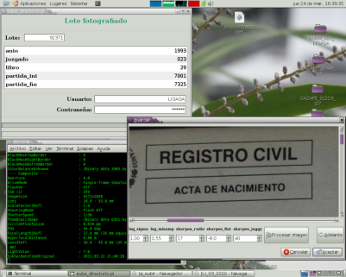
Software de captura utilizado en la digitalización
El área de digitalización se dividió esencialmente en dos partes: fotografía y edición digital.
La fotografía se compone en primera instancia en cámaras digitales comerciales marca Canon modelo Rebel Xs* montadas en soportes de antiguas microfilmadoras y con una terminal pc con sistema operativo Linux que ejecuta un software desarrollado por el personal del proyecto, con perl-gtk
Notes:
11

Slide 12
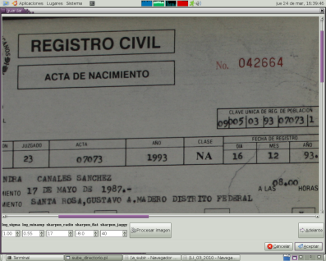
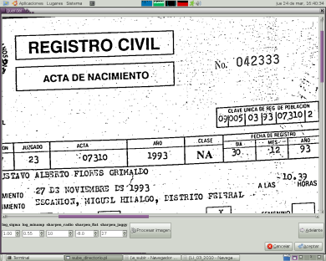
En dicho software, el usuario descarga las fotografías tomadas por su cámara directamente al programa, en la interfaz del programa , el usuario puede cambiar ciertos parámetros para que la imagen final quede optimizada a su mejor contraste.
Después de este muestreo el programa integra el lote (libro) a el almacén central e inserta los datos actualizados en una tabla de control denominada lotes.

Slide 13
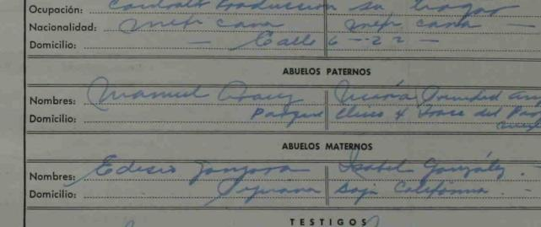
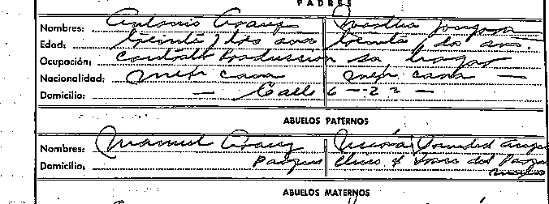
Una vez “subido” el lote un programa automatizado llamado “procesamiento” toma el lote y hace una versión a blanco y negro con paleta de un bit, en un formato conocido como raster file
Imagen original (detalle)
Imagen procesada
(detalle)

Slide 14
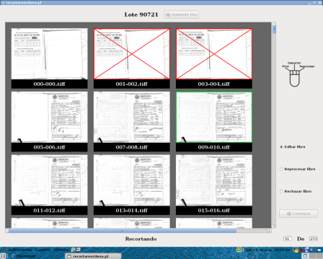
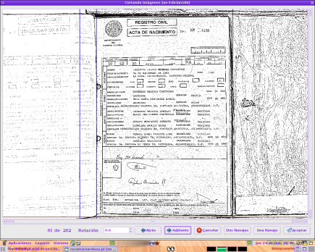
Cuando el lote ha sido procesado queda a disposición para que el área de edición digital lo tome, elimine las duplicadas, recorte los bordes, reordene las actas y renombre los archivos.

Slide 15
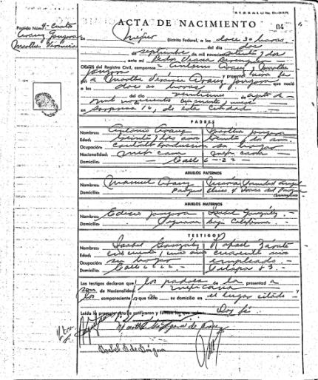
Las características del proceso de indexación asociado a la digitalización
Cada imagen de un acta por si misma carece de toda la información que se requiere para identificarla, por tal, en el proceso de edición digital se ha establecido un criterio para dar identidad propia a cada archivo, por ejemplo:
Tenemos un archivo de imagen con el siguiente número: 195830000248.tif
El primer campo define el acto:
1 nacimiento
2 matrimonio
3 defunción
Los siguientes tres campos definen el año, en este ejemplo 1958.
Los siguientes 2 campos definen el juzgado.
Los últimos 6 campos definen el número de acta.
Todos los campos a excepción del número de acta, son otorgados por el sistema.

Slide 16
Control de calidad en la Imagen Digital
Durante el proceso de reordenamiento de las imágenes los usuarios del programa deben responder a los siguientes lineamientos:
Una imagen se rechaza cuando:
-Está repetida
-Está desenfocada por error en la fotografía
-Aparecen manchas sobre la imagen que no permiten ver claramente la información
-Las imágenes de origen no tienen las condiciones adecuadas: mutilaciones, alteraciones, borrones, manchones, etc.
-Las imágenes no corresponden a los datos de control en la base de datos

Slide 17
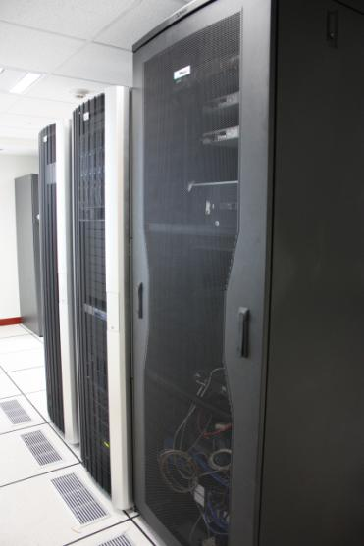
Medios de almacenamiento de imágenes, políticas de respaldo y seguridad. Tamaño de las imágenes adquiridas, capacidad instalada para el almacenamiento, espacio utilizado, posibilidades de crecimiento.
Actualmente, en el Registro Civil contamos con un equipo EVA que lleva integrado seis blades de 24 núcleos cada uno. Y un storage de almacenamiento de 24 Terabytes en un arreglo tipo RAID 5 con capacidad de creación, presentación y gestión de discos virtuales que, a su vez pueden ser “creados” en RAID 0, RAID 1 etc.
Cada disco virtual creado puede ser “acomodado” a su vez en un Volumen virtual con la posibilidad de ir añadiendo mas discos virtuales cuando se necesiten.
Bajo estas condiciones se almacenan las imágenes finales, que son puestas a disposición del público en la caja-ventanilla.

Slide 18
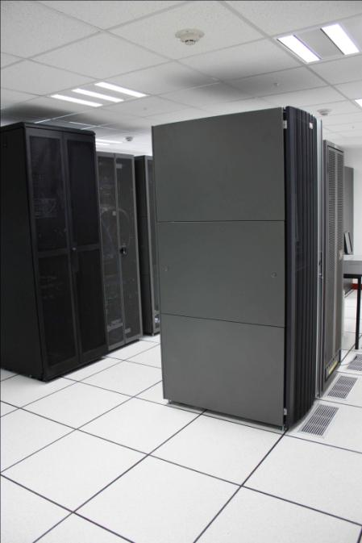
Cada imagen que sale directamente de la cámara tiene un tamaño promedio de 3.5 Mb, el programa de procesamiento digital crea una versión comprimida de la imagen original con un tamaño promedio de 350 Kb y una imagen en blanco y negro con un tamaño poco mayor a 150 Kb
Las Imagenes son consultadas a través de un índice en una base de datos, pero no son introducidas en ésta, se encuentran disponibles solo las urls para acceder a ellas, las mismas se encuentran en un sistema de archivos mostrado por “Apache”, este diseño ha servido enormemente para no complicar el respaldo de la base de datos de captura e imagen, de haber integrado las imágenes a base de datos, la política de respaldos requeriría un mayor número de recursos.

Slide 19
Base de Datos utilizado para el almacenamiento de las imágenes, mecanismos de consulta, recuperación de datos y el entorno web utilizado.
Tanto las imágenes como las capturas son gestionadas por una base de datos Oracle, único Software Propietario existente en el Registro Civil en la actualidad.
Las imágenes son indexadas en esta base de datos pero la referencia radica en una url que es consultada por un programa hacia un servidor apache.
Dicho de otra manera: Las imágenes son almacenadas en un storage dónde existe un servidor web apache con dirección url conocida y la base de datos hace referencia únicamente a dicha url donde los programas de gestión de imágenes remiten la petición vía web.

Slide 20
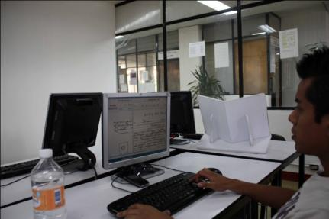
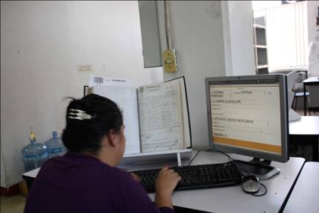
Recurso humano utilizado y su perfil, estructura de roles implementada
El factor humano es sumamente importante en esta etapa del proceso puesto que para operar los programas se requiere capacitar a los usuarios en el uso y criterios de control de calidad y operación de equipo
El perfil requerido para esta labor es de personas que tengan la atención mínima a detalles en los criterios definidos y cuidado en el uso de equipo, durante el programa se contrataron casi 2000 capturistas, fotografistas y editores de imágenes, todos dependientes del Área de Informática, con una estructura de Coordinador General-> Supervisores-> Operarios.

Slide 21
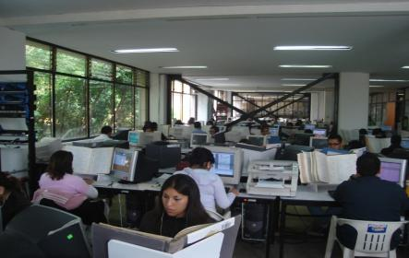
Plan de trabajo y líneas de producción.
Los libros pueden tener tres fuentes: la bodega central, los acervos propios de cada juzgado o el archivo judicial.
La primera fuente fue archivo central donde se encuentra mucho del acervo del Registro civil. Para tomar libros de esta fuente es necesario hacer llegar el oficio correspondiente el encargado del área y certificar con éste el listado de los libros.
Posterior a ello, los libros pasan a los anaqueles de fotografía donde son revisados en primera instancia y fotografiados. Luego pasan a los anaqueles de captura, donde los supervisores asignan cada libro a que sea capturado en dos ocasiones.
Después los libros son llevados a validación donde se comparan las dos capturas anteriores contra el libro y se hacen las correcciones necesario
Por último son devueltos a su área original, existió un impacto en la expedición de copias certificadas durante el proceso de captura, que fue minimizado por la expedición de fotocopias de los libros que se encontraban trabajandose en el área de captura.

Slide 22
Plan de despliegue geográfico para el proceso de digitalización
El proceso de digitalización , así como el de captura histórica fueron centralizados en su totalidad en las instalaciones de la Oficina Central de Registro Civil
Cuando la fuente de libros no fue la oficina central se requirió de la transportación de libros desde los juzgados.
La mecánica fue esencialmente la misma, con la añadidura de solicitar a recursos materiales el transporte de carga describiendo ruta, día, juzgado, peso estimado de los libros y tiempo empleado en el proceso.
Este mecanismo se repitió dos veces por cada juzgado, para evitar que grandes porciones de los acervos, se quedaran sin dar servicio y por cuestiones logísticas se optimizó el procedimiento planeando rutas a varios juzgados por ocasión.

Slide 23
Costos estimados involucrados en el proyecto de
digitalización/relación de producción promedio.
Las cámaras involucradas en el proceso de digitalización son cámaras comerciales que se pueden adquirir en el mercado regular por un precio que varía, dependiendo del lugar donde se adquiera desde 720 dls hasta 1000 dls y una cámara trabajando en condiciones regulares puede hacer un promedio de 300000 disparos antes de dar fallo.
La Institución adquirió 210 pcs, 6 servidores blade, y sistema de almacenamiento (SAN), 1 licencia de Oracle, y se tuvieron periodos variantes de personal que iban desde 90 hasta 635 capturistas trabajando en 3 turnos del año 2007 hasta principios del 2010, se invirtió en la renovación de la infraestructura de mas de 50 oficialías, así como en su intercomunicación, desarrollo de programas para el levantamiento de nuevos registros del Estado Civil de las Personas, así como múltiples formas de expedición de copias certificadas, en Centros Comerciales, a través de Kioscos, a través de Internet e incluso oficialías móviles
Se estima que la inversión total de este proyecto de modernización del Registro Civil fue de unos 11 millones de dólares, aunque calcular esta cifra es solo una aproximación, ya que algunos costos pueden haberse abaratado al utilizar energía eléctrica de la Institución, aprovechar su infraestructura administrativa, sus instalaciones entre otros costos difíciles de calcular debido a la estrategia seguida en el proyecto.

Slide 24
Conclusiones del Proyecto de Modernización
del Registro Civil del Distrito Federal
1.- La utilización de Software Libre fue fundamental durante el proceso, debido a sus características de flexibilidad en su esquema de licenciamiento, pudieron agregarse módulos a proyectos existentes, utilizar frameworks de desarrollo libres, permitió utilizar librerías desarrolladas sin tener en cuenta problemas legales por su utilización.
2.- Realizar el proyecto en su totalidad dentro de la Institución, permitió desarrollar una gran capacidad tecnológica dentro de la misma, al evitar el outsourcing, el desarrollo de recursos humanos y el aprendizaje de nuevas tecnologías, ha dejado a la Institución un legado de conocimiento para las futuras generaciones de ciudadanos y trabajadores del Registro, ya que la Institución decidió invertir sus recursos en desarrollo humano, mas que en contratación de empresas, que si bien es cierto en algunos casos es la única vía valida para la elaboración de algunas cosas, en un proyecto de estas dimensiones, la Institución debe llevar la batuta de manera directa del proyecto, aunque si debe advertirse que se deberá contar con los recursos humanos necesarios para llevarlo a cabo con éxito, en este caso, el presupuesto con el que se contó para el proyecto limitó en mucho la contratación de outsourcing, siendo la única salida, la realización del proyecto directamente por la Institución.

Slide 25
Gracias

